Slide 1
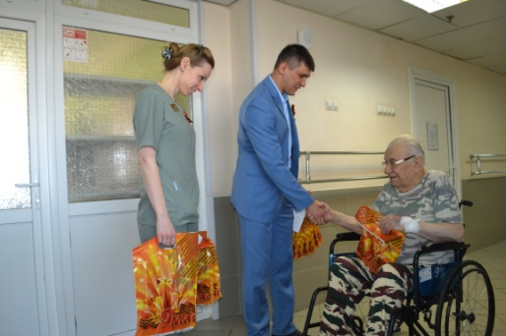
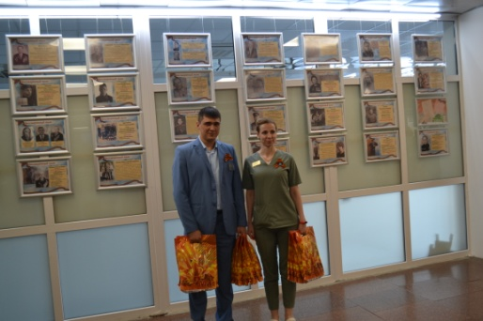
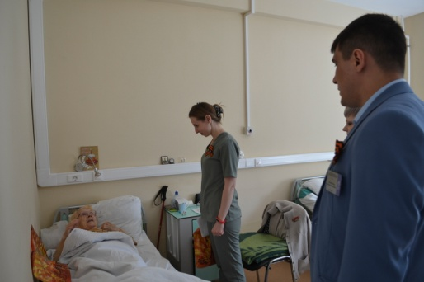
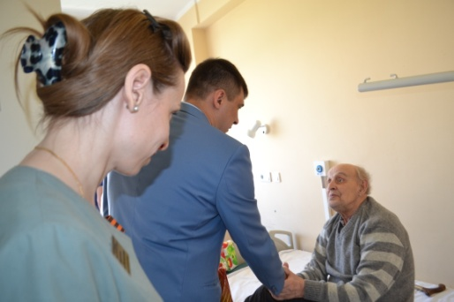
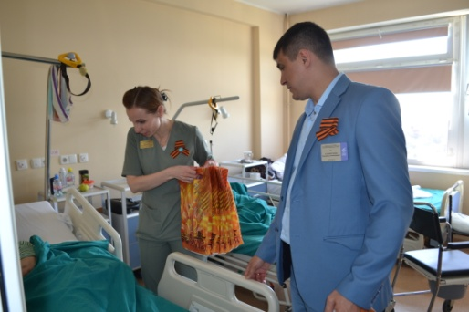
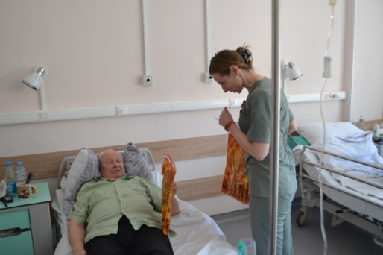
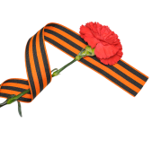
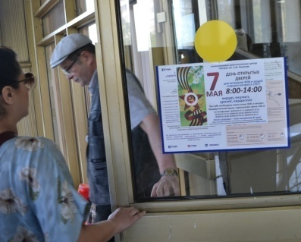
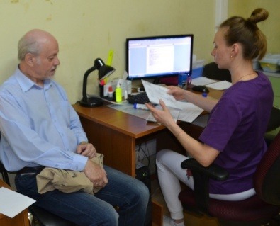
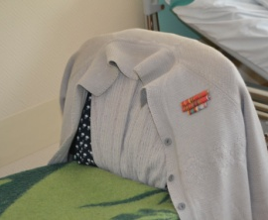
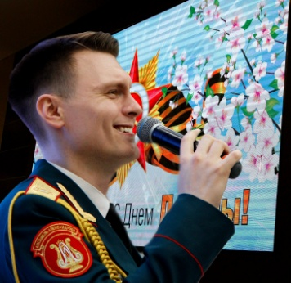
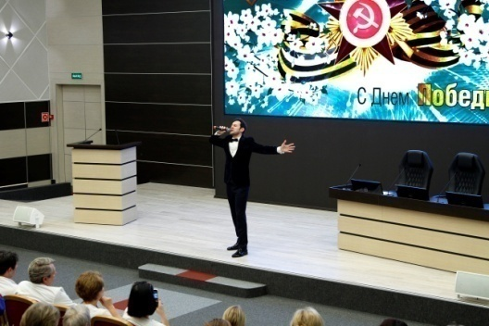
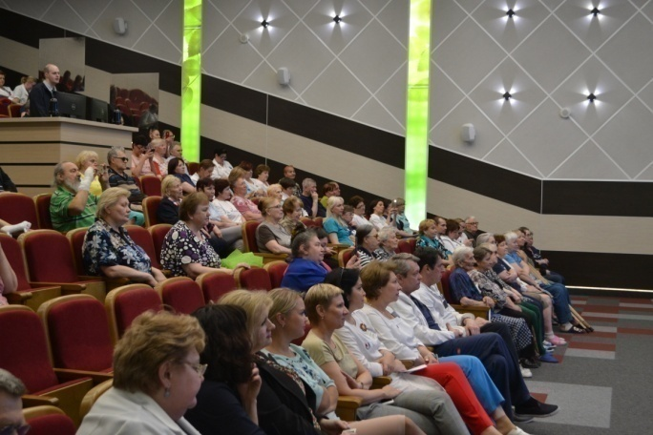
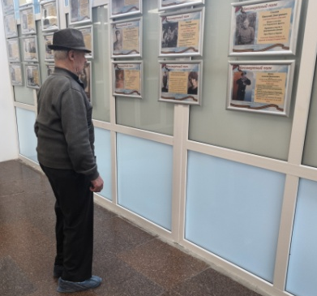
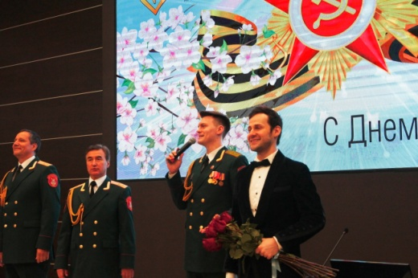
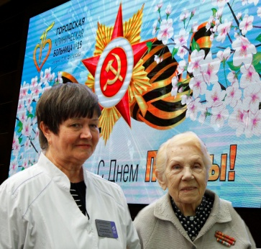
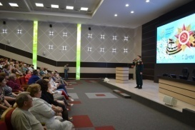
Праздничные наборы и слова благодарности – ветеранам
7 мая 2018 года, в преддверии Дня Победы, согласно уже сложившейся традиции, в ГКБ № 15 им. О.М. Филатова силами Молодёжного совета и администрации были вручены подарки всем находящимся на этот момент на лечение ветеранам Великой Отечественной войны и труженикам тыла.
Вручая праздничные наборы, участники акции высказали слова благодарности, поздравили и пожелали всем пожилым пациентам скорейшего выздоровления и долгих лет жизни.
Ветераны, в свою очередь, поблагодарили молодежь и руководство больницы за заботу и чуткость.
ФИЛАТОВСКИЙ ВЕСТНИК
Выпуск
№17
Май, 2019
(ежемесячное издание)
Приветственное слово В.И. Вечорко, Главного врача ГКБ №15:
От всей души поздравляю Вас с Днём Победы!
9 мая мы с чувством особого волнения и гордости отдаем дань уважения всем тем, кто создавал Победу на фронтах Великой Отечественной Войны и в тылу, кто стойко и мужественно преодолевал выпавшие на его долю испытания в самой кровопролитной войне в истории человечества, приближая этот главный праздник нашей страны. Важно, чтобы молодые люди никогда не забывали ветеранов, чья честь и отвага семьдесят четыре года назад дали право на жизнь последующим поколениям, сохранили государственность нашей страны. Этот исторический день напоминает нам о том, как люди разных национальностей и взглядов сплотились в борьбе против врага, положили конец фашизму.
Сколько бы десятилетий не прошло, любовь к Родине, ответственность за её судьбу объединяют всех нас, помогают преодолевать трудности, эффективно решать самые сложные задачи. От себя лично и коллектива Городской клинической больницы № 15 имени О.М. Филатова поздравляю коллег и наших пациентов с праздником, с великим Днем Победы!
В этом номере:
2-3 полосы:
***
#БессмертныйПолкГКБ15
***
4 полоса:
***
Праздничные наборы и слова благодарности ветеранам в ГКБ №15
***
Акция в КДЦ ГКБ №15
«Врачи Москвы –
ветеранам»
***
В нашей больнице прошел праздничный концерт, посвящённый Дню Победы
***
В преддверии Дня победы прошла акция «Врачи Москвы – ветеранам» в КДЦ ГКБ №15
Все ветераны, кто пришел в этот день в консультативно-диагностический центр, смогли пройти обследование, воспользоваться возможностями современной медицинской техники, которыми оснащена клиника, получить консультации высокопрофессиональных врачей больницы, таких, как кардиолог, офтальмолог, хирург, уролог.
Акция показала, насколько важно сейчас дарить пожилым участникам Великой Отечественной войны заботу, внимание и общение; дать возможность ветеранам почувствовать благодарность молодого поколения и получить необходимую помощь. Как говорили участники акции: – такие мероприятия помогают людям пожилого возраста находиться в хорошей форме, а подрастающему поколению еще раз сказать спасибо ветеранам за Великую Победу.
С ПОЖЕЛАНИЯМИ МИРА, СЧАСТЬЯ и ЛЮБВИ…
…прошёл 7 мая 2019 года в ГКБ №15 им. О.М. Филатова праздничный концерт, посвящённый Дню Победы.
Поздравить коллектив больницы и пациентов пришли ведущие артисты легендарного дважды Краснознамённого ордена Красной Звезды Академического ансамбля песни и пляски Российской армии имени А. В. Александрова. В их исполнении прозвучали хорошо знакомые многим лирические и патриотические песни прошлых лет, такие так «Журавли», «Горячий снег», «Поклонимся великим тем годам», «Я люблю тебя, Россия», «О, море-море» и др.
Международное общественное движение по сохранению личной памяти о поколении Великой Отечественной войны. Участники движения ежегодно в День Победы проходят колонной по улицам городов с фотографиями своих родственников - ветеранов армии и флота, партизан, подпольщиков, бойцов Сопротивления, тружеников тыла, узников концлагеря, блокадников, детей войны, - а также записывают семейные истории о них в Народную летопись на сайте движения «Бессмертный полк»
Все, кто посетил это праздничное мероприятие, больше часа провели в тёплой, ностальгической атмосфере, благотворно влияющей на состояние микроклимата коллектива клиники и на процесс выздоровления больных.
После концерта сотрудники ГКБ №15 им. О.М. Филатова, ветераны войны и труженики тыла, поблагодарили артистов и поздравили всех присутствующих с наступающим праздником.
НАШИ СОТРУДНИКИ ПРИСОЕДИНЯЮТСЯ К АКЦИИ БЕССМЕРТНОГО ПОЛКА
Вторую весну коллектив ГКБ № 15 им. О.М. Филатова присоединяется к акции памяти «Бессмертный полк», приуроченной ко Дню Победы. Основной целью мероприятия является сохранение памяти о каждом свидетеле военных событий и передача этой памяти будущему поколению.
Сотрудники клиники приносят письма с фронта, документы, свидетельствующие о памятном событии, фотографии своих родных и близких, делятся рассказами об их славном боевом пути в годы Великой Отечественной войны. Эти воспоминания - лучшее доказательство того, что память о тех великих событиях сильнее времени. О ветеранах, годах тяжелых боев и испытаний и рассказывает экспозиция в холле главного корпуса больницы. Под рубрикой #БессмертныйПолкГКБ15 мы публиковали в наших социальных сетях и на официальном сайте фотографии, рассказы и другие материалы о военном времени.
В этом номере «Филатовского вестника» мы знакомим вас с нашим Бессмертным полком.
Давайте все вместе, как написал поэт Н.Н. Добронравов:
«Поклонимся великим тем годам,
Тем славным командирам и бойцам,
И маршалам страны, и рядовым,
Поклонимся и мёртвым, и живым»
Вечная слава и вечная память всем, кто защищал нашу Родину!
111539, Москва, ул. Вешняковская, 23
8 (495) 375-71-01 - Справочная ГКБ №15
8 (495) 375-15-55 - Отдел организации внебюджетной деятельности
Официальные интернет-ресурсы ГКБ №15 им. О.М. Филатова – gkb15.moscow
@15gkb @15gkb @filatovka15

Slide 2
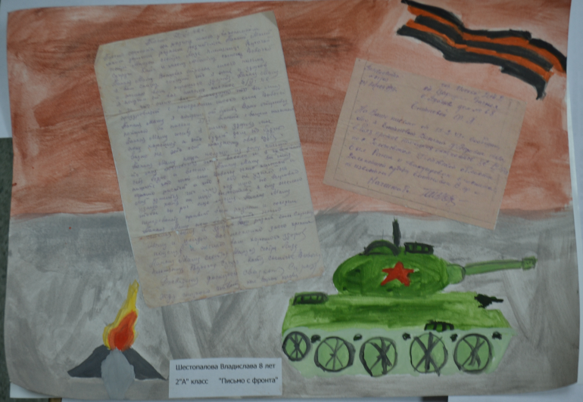
Работа дочки Шестопаловой Н.Н., медсестры палатной-постовой
отделения новорождённых

